Slide 1
并行计算
基于BP神经网络的
MNIST手写体数字并行化实现
Parallel Computing
汇报人：
hje
zgy
zoxiii
汇报日期
2022年05月07日

Slide 2

Part 01
选题介绍：BP神经网络
Part 02
串行程序实现
目录
Part 03
OpenMP并行编程
Part 04
MPI并行编程
CONTENTS
Part 05
总结与改进

Slide 3
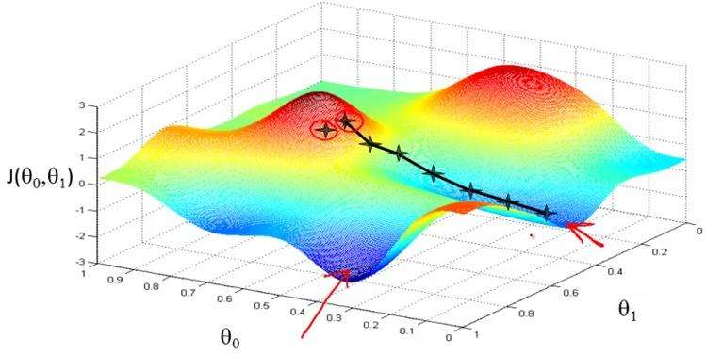
选题背景
运用BP (Back Propagation)神经网络进行手写数学识别时，我们发现训练速度很慢，数据量较大的话可能需要很长时间。
并且我们发现在运行过程中，我们的目的是寻找全局最优解，但训练会发生陷入停滞的情况，陷入局部极小值，也就是误差曲面凹陷点
并行处理，发现这种方法可以减少处理机之间的通信量，使得处理机间的效率得到提高。所以本研究基于BP模型进行并行化处理，以求达到提高BP模型的性能的目的。
BP神经网络寻求最优解过程三维图

Slide 4
问题分析
研究问题
基于提到BP神经网络算法进行识别算法存在训练速度慢、易陷入局部极小值等缺陷。
对于训练规模巨大的神经网络，BP神经网络本身不能满足实际应用的要求。
所以如何提高BP神经网络算法的训练速度是小组研究问题之重。
应用场景
手写数字识别被认为是各种新兴应用的核心。在图像处理领域，识别包括字母和数字在内的手写文本一直是热门话题之一。
我们小组选择以手写体数字识别惯用基础场景为案例进行BP神经网络的并行化研究。

Slide 5









并行计算概述
根据计算平台和规模的不同，并行计算可以分为两种：
基于单一计算机系统的多核处理器或多处理器进行多线程并行计算，采用共享存储的方式,主要的标准有 OpenMP，如下图所示：
基于多台计算机组件的集群（Cluster）计算系统进行并行计算，采用消息传递的方式，主要有MPI，如下图所示：
Processors
$$P_{0}$$
$$P_{1}$$
$$P_{2}$$
$$P_{n}$$
Processors
$$P_{0}$$
$$P_{1}$$
$$P_{2}$$
$$P_{n}$$
Memory
$$M_{0}$$
$$M_{1}$$
$$M_{2}$$
$$M_{n}$$
Memory
Interconnection network

Slide 6
BP神经网络
BP 算法存在局限问题
BP(Back Propagation)网络的训练是一种最优化问题，通过样本集来对网络权值进行调整，直到使输出误差最小。但是基于梯度下降法的BP算法存在着限制与不足。可能存在在陡峭的波谷中振荡、在平坦区域连接权值调整缓慢、在学习过程中可能陷入某个局部极小点等问题。
什么是 BP 神经网络？
BP 神经网络模型又称为反向传播，由输入层、隐藏层、输出层组成。
输入层
隐藏层1
隐藏层2
输出层

Slide 7
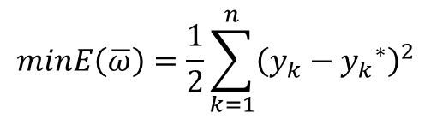
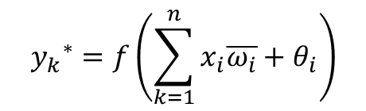
BP神经网络
STEP 1
正向传播
多次进行STEP1-3调整后，调整得结果期望值与输出没有误差，
我们则可以认为此时神经网络的模拟效果达到了最佳。
模型步骤
STEP 2
反向反馈
STEP 3
计算的误差反向对网络中的权值进行调整
BP算法数学模式即寻求最优解，求最小误差值，公式如下：
BP算法数学模式
$$minE\left(\overline{ω}\right)=\frac{1}{2}\sum_{k=1}^{n}{{\left(y_{k}−{y_{k}}^{∗}\right)}^{2}}$$
$${y_{k}}^{∗}=f\left(\sum_{k=1}^{n}{x_{i}\overline{ω_{i}}+θ_{i}}\right)$$

Slide 8
串行程序设计编写的变量和函数
函数
目的 | 函数
输出模型相关信息 | show_details()
初始化输入、输出和权重矩阵 | init_matrix()
读取所有训练样本的数据 | read_train_data()
读取所有测试样本的数据 | read_test_data()
保存模型权重矩阵 | save_weights
读取模型权重矩阵 | load_weights()
Sigmoid函数 | sigmoid()
Square error损失函数 | square_error()
准确率 | accuracy()
正向传播 | forward_process()
反向传播 | backward_process()
变量
宏定义数据集、输出文件文件路径
定义网络和模型训练参数
定义网络中的层输入输出变量
定义其他相关变量

Slide 9




串行程序设计
开始(串行程序)
启动BP网络,初始化参数、变量
串行程序开始后，第一步是对多参数的初始化，以及对神经网络的输入、输出和权重矩阵进行初始化后，对模型输入训练样本进行训练，数据从输入层到隐藏层，再从输出层得出预测值，分别计算出隐藏层与输出层预测值与期望值的误差；最后依据此误差进行反向传输，修正输出层与隐藏层的权重矩阵，损失函数大于阈值则迭代该样本继续训练，直到全部样本训练完毕。
输入一个训练样本
正向传播：计算隐藏层各节点输入输出
反向传播：计算层间误差及偏导
$$N$$
$$N$$
循环迭代
计算损失
损失是否小于阈值
$$Y$$
样本是否训练完成
$$Y$$
结束

Slide 10
实验环境和参数
实验环境
硬件环境
操作系统 | Windows 10 64位
CPU | AMD Ryzen 3700X 8-Core Processor 3.60GHz
软件环境
程序设计语言 | C++
程序设计软件 | Visual Studio Code
并行编译器 | MinGW（GCC）、MS MPI
训练参数
训练参数初始化
隐藏层层数 | 30
最大迭代次数 | 512
学习率 | 0.001
动量 | 0.9
损失阈值 | 0.001

Slide 11
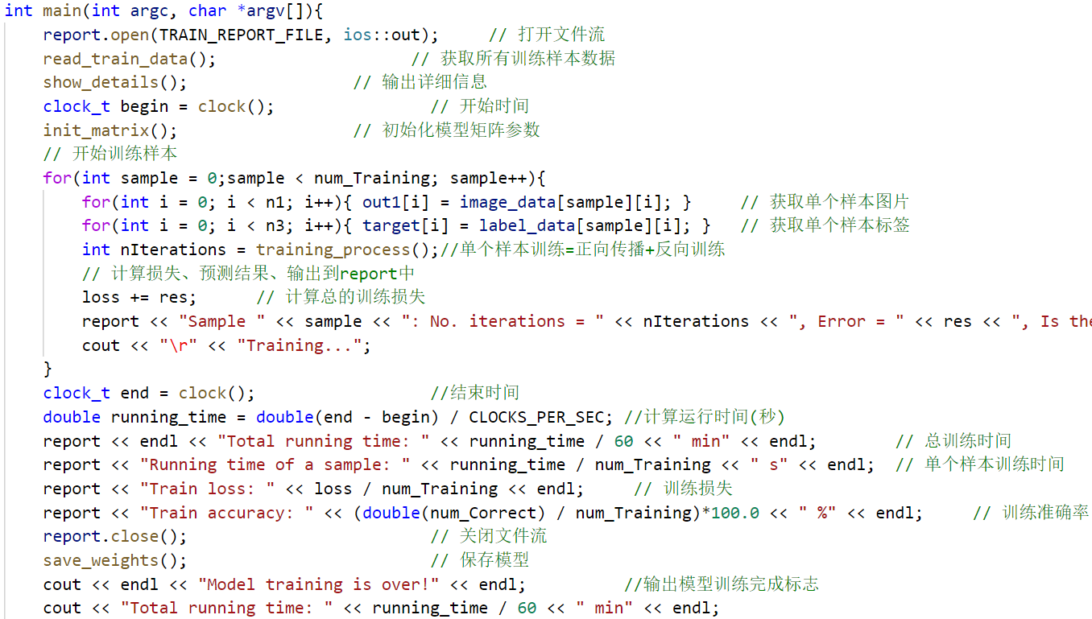
串行程序

Slide 12
串行实验结果
当我们的训练样本量逐渐增大时，BP神经网络的loss误差也逐渐减小，各层的权重修正更加准确。可以得到，随着训练样本的增大，串行实现的BP神经网络的正确率与时间开销成正比，且正确率逐渐趋于稳定。

Slide 13
OpenMP介绍
OpenMP (OpenMP Standard)是共享储存体系结构上的一个编程模型，已经应用到UNIX、Windows等多种平台上。
OpenMP使用FORK-JOIN并行执行模型。所以的程序开属于一个单独的主线程。主线程会一直串行地执行，直到第一个并行域开始并行执行，过程为：
FORK：主线程创建一组并行的线程，并行域的代码开始在不同的线程组中执行，
JOIN：当各个线程在并行域中执行完之后，被同步中断，最后只剩下主线程执行。
数据类型
shared
private
reduction

Slide 14
OpenMP使用的命令
使用命令 | 作用
#pragma omp parallel | 并行区域
#pragma omp for | for循环的并行
Shared | 共享变量
Threadprivate | 线程私有
Reduction | 归约函数

Slide 15

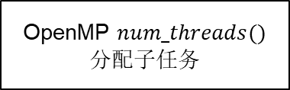


OpenMP并行设计
主线程(串行程序)
启动BP网络,初始化参数、变量
子线程
OpenMP $num_threads()$分配子任务
$threadprivate$ 将网络层级变量设置为线程私有
建立自身BP网络
单样本迭代训练，计算损失
$shared$ 更新权重矩阵$w_{1},w_{2}$
一定样本数量后主线程更新权重
$reduction$规约总损失$loss$
计算线程累积损失
结束

Slide 16
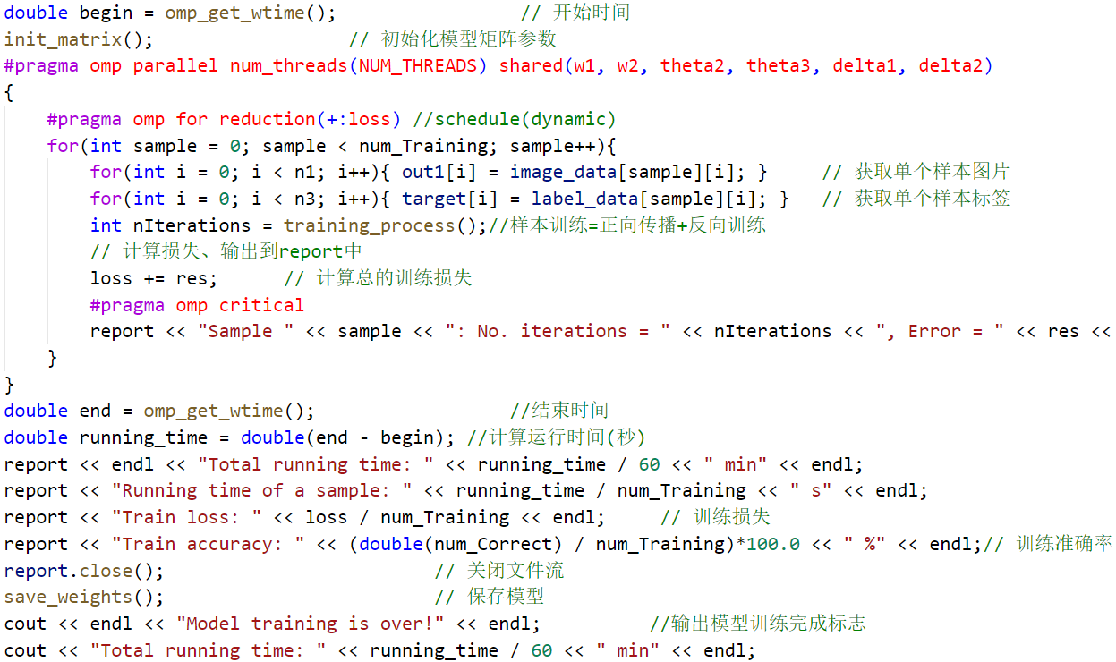
OpenMP程序

Slide 17
OpenMP实验分析
不同训练样本量，线程数都为16
不同线程数，训练样本量都为10000
相较于串行实现，在多线程的openmp并行下，BP神经网络的学习时间的开销大幅度减少，但是正确率也随之下降。我们可以看到，随着样本量的增长，并行实现的BP神经网络的正确率与时间开销仍成正比。值得注意的是，随着样本量的增长，正确率并没有趋于一个稳定的值，这可以说明，只要样本量足够大，并行下的BP神经网络的正确率还能提升不少。
由图可知，在openmp并行下，线程数为4的BP神经网络的学习时间相较于线程数大于等于8时开销较多，且正确率也随着线程数的增多而减少。可以得到，实现本实验的BP神经网络并行不需要太多的线程数，当线程数等于8时，获得的正确率要较好。

Slide 18
MPI的介绍
MPI（Message Passing Interface）是一个消息传递接口的标准，用于开发基于消息传递的并行程序。
MPI多线程运行的时候，每个线程的访问空间是独立的。因为不同线程的执行顺序不确定，而且不同线程的存储空间相互独立，所以线程之间的沟通只能使用通信函数。
默认通信域MPI_COMM_WORLD

Slide 19
MPI使用函数
使用函数 | 作用
MPI_Init() | MPI环境初始化
MPI_Finalize() | 结束MPI并行编程环境
MPI_Send() | 进程间互相发送消息
MPI_Recv() | 进程间互相接收消息
MPI_Reduce() | 归约函数，归约所有进程的某个变量

Slide 20













MPI并行设计
主线程（$rank=0）$
子线程
启动BP网络,初始化参数、变量
初始化网络模型参数
用数据集的一部分样本训练
接收子线程权重$w_{1},w_{2}$
$$receive$$
$$send$$
训练得到权重$w_{1},w_{2}$
平均全局权重$w_{1},w_{2}$
$$send$$
$$receive$$
更新全局权重$w_{1},w_{2}$
$$N$$
计算线程累积损失
$$Y$$
样本是否全部训练完
$MPI_reduce$归约损失$loss$
得到最终权重$w_{1},w_{2}$
结束

Slide 21
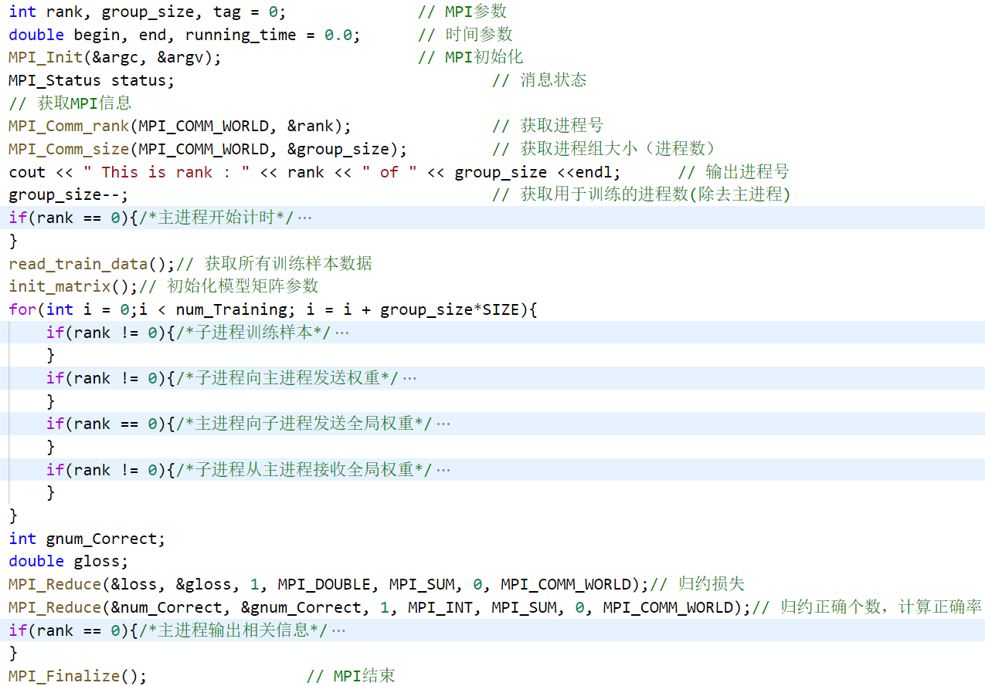
MPI程序

Slide 22
MPI实验结果分析
不同训练样本量，线程都为16，粒度都为10
不同线程数，训练样本量都为10000，粒度都为10
相较于openmp实现的并行，MPI在时间开销和正确率上都较为优秀。虽然MPI需要额外的通讯开销时间，但是因为在本机上进行实验，其对实验的时间影响不大。MPI的时间开销和正确率呈现出较强的正相关。
我们可以看出，在MPI并行中随着线程数的增加，时间开销和正确率都随着减少。可以优化的是，当进程数大于等于8时，其时间开销已经趋于稳定，所以为了更高的正确率，我们可以在线程数为8的条件下进行更深入的研究。

Slide 23
MPI实验结果分析
不同粒度，训练样本量都为10000，线程数都为16
粒度越小，时间开销和正确率较为稳定；粒度越大，时间开销和正确率波动较大。可以得出，虽然粒度的增加提高了一些正确率，但是到后面会有所收敛，由于计算量的倍增，时间开销同样也会倍增且不稳定。

Slide 24
串行、并行实验结果比较
样本量 10000
线程数 16
粒度 10
从上述一个串行两个并行实验中可以得出，并行化对时间开销的减少有较大的帮助，但是其正确率也会因此受到一些影响。为此，选择适当的线程数和其他一些有关于并行的参数，有助于减少对如BP神经网络等有较多矩阵运算或是循环体的模型的时间成本。

Slide 25
总结
串行实现如矩阵运算、卷积计算等算法时，时间花销较大，不能很好的利用CPU处理多核心的优势。使用OpenMP、MPI，通过代码层面调度处理器多个核心并行化计算，能节约大量的时间。
相比于MPI，OpenMP更加容易实现并行化，首先OpenMP的库导入简单，在C\C++中直接include即可。其次在不改动原始串行代码的情况下，在需要进行并行的代码块前添加omp指令即可。而MPI分为主线程和子线程，子线程需要与主线程进行通信交互，这需要消耗大量的通讯开销，并且因为底层设计问题，需要对部分代码进行重构。
减少时间开销和提高模型正确率，二者不能兼得。在三次实验中我们发现，随着线程数的增多，模型的正确率会随之下降。在串行中，loss损失和各层的权重按顺序进行迭代，而在并行则是随机性的迭代，所以会使得正确性降低。

Slide 26
问题
问题：OpenMP希望使用firstprivate来使变量为进程私有。
原因：推测是因为我们的程序没有进行封装，使用了全局变量。
解决办法：使用threadprivate命令在主程序之前将神经网络中涉及到的变量设置为线程私有，一定程度上解决了这个问题。
问题：MPI程序运行发现在MPI_Finalize()函数后的程序部分，也会进入MPI中并行运行。
原因：查阅资料发现MPI会并行化全部代码，包括MPI_Init()之前和MPI_Finalize()之后的代码。
解决办法：将MPI的线程分为一个主进程和其他子进程，将串行部分都放在(rank==0)即主进程里。
问题：使用了MPI_Barrier()函数希望实现子进程之间的同步，但是程序会卡在这个位置。
原因：查阅资料发现MPI_Send()的缓冲区有容量上的限制。
解决办法：不进行子线程之间的同步，发送和接收同时进行。

Slide 27
改进
串行程序我们采用了单样本训练的训练方式，他的问题在于训练时间比较久，而且训练的模型效果也不是最优的，所以可以尝试使用批训练，并在此基础上再实现并行设计。（我们尝试修改了一个批训练的版本，但效果不如单样本训练好，还有待改进）
我们的OpenMP的实现的并行效果比较差，分析原因可能是由于OpenMP是共享内存的，而我们设计的程序是全局变量的方式设计的，封装性不好，所以整体模型权重的更新会有问题。
OpenMP在实现时只简单实现了多线程的数据并行，可考虑采用schedule分块来对不同线程的样本动态调度。
MPI的可以改进成在集群上跑，分析多处理器对于通信开销的影响。

Slide 28
小组讨论
次数 | 日期 | 讨论内容 | 下一步工作
1 | 2022.4.16 | 1.明确各成员的任务 2.参考相关资料确定选题 | 1.安装配置并行实验环境 2.实现串行版本程序 3.撰写项目背景分析
2 | 2022.4.23 | 1.讨论串行版本程序遇到的问题，进行改进 2.讨论并行版本该如何实现 | 1.实现OpenMP、MPI并行版本程序 2．撰写OpenMP、MPI并行设计
3 | 2022.4.25 | 1.讨论OpenMP版本程序遇到的问题，进行改进 2.程序演示与测试，大家提出自己的问题并讨论 | 1.跑实验数据，进行比较分析 2.继续修改MPI并行版本程序 3.绘制项目相关图表
4 | 2022.4.28 | 1.讨论MPI版本程序遇到的问题 2.对已完成的报告内容进行汇总 | 1.各成员制作PPT相关内容 2.文字报告内容整合 3.项目程序文件整合
5 | 2022.4.29 | 1.讨论项目可改进的方向 2.讨论PPT汇报流程 | 1.进一步优化文字报告和PPT汇报内容

Slide 29
参考文献
[1] 吳思涵,趙楠楠.BP神經網絡在圖像處理中的應用[J].電子技術與軟件工程,2021(23):112-113.
[2] 張弦. 基于數據并行的BP神經網絡訓練算法[D].華中科技大學,2008.
[3] odorov D， Zdraveski V， Kostoska M， et al.用于手写识别的神经网络算法的并行化：我们能否提高速度，保持相同的准确性[C]//2021 第44届国际信息、通信和电子技术公约（MIPRO）。IEEE， 932-937.
[4] 張廆. 基于在線學習方法的BP神經網絡訓練算法研究[D].華中科技大學,2009.
[5] Skillicorn D B， Talia D. 并行计算的模型与语言[J].计算机学报， 1998， 30（2）：123-169.
[6] 趙昕. 基于BP神經網絡的圖像檢索算法研究[D].西安科技大學,2018.
[7] 李亞朋. 多線程下負載均衡的OpenMP靜態調度方法[D].鄭州大學d,2021.DOI:10.27466/d.cnki.gzzdu.2021.004608.

Slide 30
Thank you

